Slide 1

Støttemateriell for deg som skal fasilitere øvelse i perspektivtaking
Informasjon til deg som skal fasilitere øvelsen
Lysark til øvelsen
Notes:
Dette lysarket kan du skjule eller fjerne når du skal bruke denne PPT-en på refleksjonsverkstedet.

Slide 2

Tips og råd til deg som fasilitator
Tidsbruk: Vi anbefaler å bruke minst 1 time på denne øvelsen. Se lysark 5 for mer detaljert forslag til tidsplanlegging av de ulike aktivitetene.
Hva omfatter øvelsen?
Film om hvorfor perspektivtaking gir et godt læringsutbytte (se lysark 6).
Perspektivtakingsøvelse to og to og tilbakemeldinger på hverandres rollespill, deretter dele refleksjoner i plenum.
Identifisering av forbedringsområder: Først tenke individuelt – hver medarbeider kan få utdelt lysark 11 for å notere. Deretter diskutere i plenum og stemme over hva enheten sammen skal bli bedre på og hvordan. Det kan noteres på lysark 12.
Evaluering av øvelsen: Se lysark 13 for forslag til evalueringsspørsmål; bruk Menti eller bare vise spørsmålene på skjerm.
Hva trenger du å forberede på forhånd?
Invitere til øvelse i perspektivtaking og forklare hvorfor akkurat denne metoden og hva som skal skje i øvelsen.
Velge ut problemstilling for øvelsen. Se eks. på lysark 7, men lag gjerne en mer virksomhetsnær problemstilling.
Skriv ut lysark 11, hvis du ønsker å gi deltakerne noe fysisk å skrive på når de reflekterer over forbedringsområder.
Vurder om lysark 11 skal brukes for å oppsummere forbedringsforslagene.
Lag en spørreundersøkelse i Menti eller et annet lignende program, eller vis spørsmålene på et lysark.
Notes:
Dette lysarket kan du skjule eller fjerne når du skal bruke denne PPT-en på refleksjonsverkstedet.

Slide 3

Øvelse i perspektivtaking
Notes:
Forslag til manus til den som skal fasilitere verkstedet:
Formålet med å gjennomføre en øvelse i perspektivtaking er å øve på saksbehandlerrollen og myndighetsrollen for å få mest mulig læringsutbytte av e-læringskurset ved å relatere det faglige innholdet til egen arbeidshverdag.

Slide 4

Velkommen til læring gjennom perspektivtaking
Rollespill gir muligheten til å utforske ulike perspektiver og situasjoner og å øve på praktiske ferdigheter, forstå komplekse sammenhenger og utvikle seg i rollen og egenskapene som trengs for å utøve god forvaltningsskikk.
Refleksjonsarbeid med perspektivtaking går ut på å stille spørsmål som utfordrer til å tenke annerledes rundt en situasjon. For eksempel: “Hva ville du gjort i den situasjonen?” eller “Hvordan tror du den andre personen oppfattet din adferd?”
Notes:
Forslag til manus til den som skal fasilitere verkstedet:
Forskning på læring viser at når vi jobber aktivt med fagstoff lærer vi best. Øvelsen i perspektivtaking skal hjelpe oss til å utvikle dypere forståelse av fagstoffet ved å relatere det faglige innholdet i En sak for Walter til vår egen arbeidshverdag.
Vi skal gjennom to aktiviteter i dag som vil hjelpe oss med å se omgivelsene fra andres ståsted, følelser og ønsker. Det er rollespill og refleksjonsarbeid med perspektivtaking.

Slide 5







Plan for øvelsen i perspektivtaking
Film
Problemstilling
Øvelse
to og to
Refleksjon
to og to
Refleksjon
i plenum
Forbedrings-
områder
Evaluering
Notes:
Tidsbruk: 1 time (innledningen + plan for øvelsen)
Plan for øvelsen:
Se film om hvorfor perspektivtaking gir et godt læringsutbytte (2 min)
Presenter problemstillingen for øvelsen (2 min)
Øvelse i perspektivtaking to og to (5 + 5 min)
Refleksjonsarbeid to og to med tilbakemeldinger på rollespillet (5 min)
Refleksjon i plenum (15 min)
Identifiser forbedringsområder, utviklingsmål og hvordan følge opp over tid (15 min)
Evaluer øvelsen (6 min)

Slide 6
Film om hvorfor øvelse i perspektivtaking gir godt læringsutbytte
Trykk her for å se filmen på Vimeo
Notes:
For å spille av filmen, trenger du internettilgang. Sjekk at lyden på høyttalerne er på.

Slide 7
Problemstilling for øvelsen i perspektivtaking
Du er saksbehandler for en sak der det er behov for veiledning av bruker i hva som skal sendes av informasjon. Du har hatt en travel uke, og oppgaven om å ta kontakt med bruker har havnet nederst på «to do»-listen din fordi andre oppgaver har måttet blitt prioritert. I tillegg er det mye på hjemmebane for tiden, pga. syke barn og en bortreist samboer. Du kjenner på stress, og synes arbeidsmengden ikke blir mindre da noen av de sakene du har er kompliserte og tar tid.
Du tar kontakt med brukeren på telefon. Vedkommende er lite hyggelig mot deg, da hen får vite at hen mangler riktig dokumentasjon, og det har tatt 4 uker fra søknaden var sendt inn til du sier fra at du ikke får behandlet søknaden uten riktig dokumentasjon.
Velg hvem som først skal være saksbehandler og
hvem skal være bruker. Start samtalen.
Brukeren er så frustrert over situasjonen at hen ikke klarer å forstå hva du ber om av dokumentasjon. Nå begynner også du å kjenne på frustrasjon, og du har mest lyst til å avslutte samtalen.
Fortsett samtalen.
Du får en triade av brukeren, og du kjenner på at dette er en utfordrende samtale og at du ikke fortjener en slik triade.
Avslutt samtalen. Bytt rolle.
Notes:
Presenter problemstilling og del gruppene i to og to (2 min). Lag gjerne en problemstilling for øvelsen som er mer relevant for dere.

Slide 8
Plan for perspektivtakingsøvelsen
Øvelse
to og to
Refleksjon to og to
Refleksjon i plenum
Notes:
Presenter plan for øvelsen:
Øvelse i perspektivtaking to og to (10 minutter til sammen på rollespillet, der man bytter rolle etter 5 min.)
Refleksjonsarbeid to og to med tilbakemeldinger på rollespillet (5 min)
Refleksjon i plenum (15 min)

Slide 9
Refleksjonsarbeid etter rollespillet
Reflekter i gruppen:
1) På hvilke måter utfordret rollespillet dine opprinnelige oppfatninger av situasjonen eller karakteren du portretterte?
2) Hva var noen viktige innsikter du fikk ved å oppleve et annet perspektiv gjennom rollespillet?
Reflekter i plenum:
1) Hva ville du gjort i den situasjonen?
2) Hvordan tror du den andre personen oppfattet din adferd?
Notes:
Forslag til manus til den som leder øvelsen:
Som vi hørte i filmen er rollespill en god måte å praktisere perspektivtaking på. Rollespill innebærer å spille ulike roller i en gitt situasjon eller scenario. Formålet er å se situasjon fra andres synsvinkler, for å få større forståelse for ulike perspektiver og utfordre egne antakelser.
¨
Etter rollespillet, er det satt av tid til refleksjonsarbeid i de samme gruppene. Da er det lurt å stille spørsmål som utfordrer til å reflektere over hva som er sagt og om man har fått nye perspektiver og innsikt. Vi bruker 5 min på dette.
I plenum diskuterer vi åpent om: “Hva ville du gjort i den situasjonen?” eller “Hvordan tror du den andre personen oppfattet din adferd?” Vi har satt av 15 min til å dele i plenum.

Slide 10
Hva skal vi bli bedre på, og hvordan skal vi klare det?
Notes:
Sett av 15 min til å finne forbedringsområder; 5 min til individuelt arbeid og 10 min i plenum. Forklar hvordan denne økten skal foregå – Skal de notere på lysark 10 som du har skrevet ut, eller notere på noe annet? Eller skal de bare tenke? De siste 5 min brukes på å bli enige om/stemme over hva gruppen/enheten skal bli bedre på og hvordan.

Slide 11


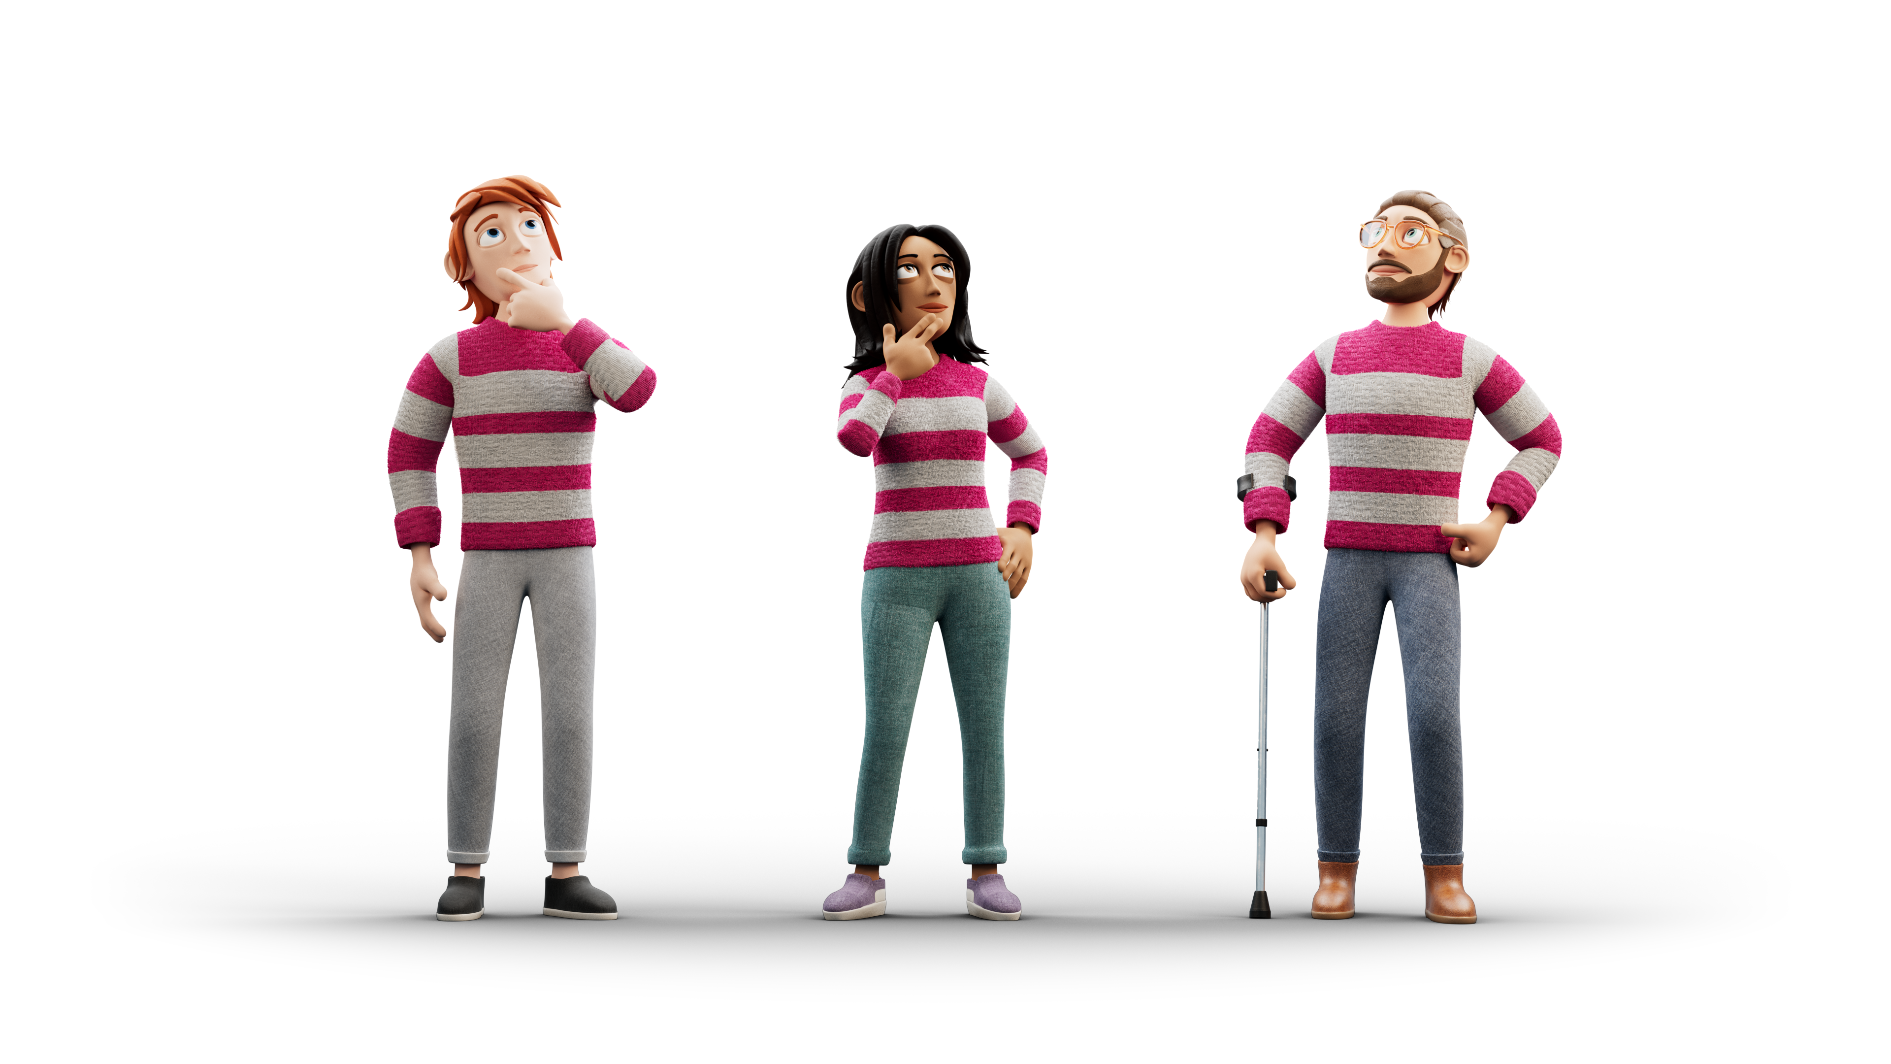
Hva kan jeg bli bedre på?
Hva kan vi som enhet bli bedre på?
Notes:
Dette lysarket kan hver medarbeider få utdelt for å skrive ned hva hen selv skal bli bedre på og forslag til hva gruppen/enheten sammen skal bli bedre på.
Forslag til hva gruppen/enheten kan bli bedre på leses opp av hver enkelt medarbeider i plenum. Bruk neste lysark til å notere, slik at alle kan se forslagene. Deretter bør gruppen stemme over/bli enige om hva de skal jobbe med og hvordan.

Slide 12
Forslag til hva vi som enhet kan bli bedre på, og hvordan vi skal klare det
Notes:
Få forslagene til hva enheten kan bli bedre på ned på dette lysarket. Deretter bør gruppen stemme over/bli enige om hva de som gruppe skal jobbe med. Sett opp noen forslag til hvordan komme i mål med det som er blitt foreslått. Det som kommer opp bør det legges en gjennomføringsplan for.

Slide 13
Evaluere øvelsen
Notes:
Lag en Menti med spørsmål til evalueringen. Her er noen forslag::
I hvilken grad likte du tiltaket?
I hvilken grad følte du at tiltaket var lærerikt?
I hvilken grad opplever du at tiltaket påvirker måten du jobber på?
I hvilken grad var tiltaket motiverende for deg?
I hvilken grad var tiltaket relevant for deg?
I hvilken grad opplevde du trygghet i gruppen?
Du kan for eks. legge inn en vurderingsskala fra 1-5 der 1 er «Ikke i det hele tatt», 2 er «I liten grad», 3 er «Verken eller», 4 er «I noen grad» og 5 er «I stor grad».
Hvis du går for en evaluering i plenum, kan du enten lage noen enkle spørsmål selv, eller bruke forslagene over, og vise dem på skjermen.

